Slide 1
Alessandro Volta

Slide 2
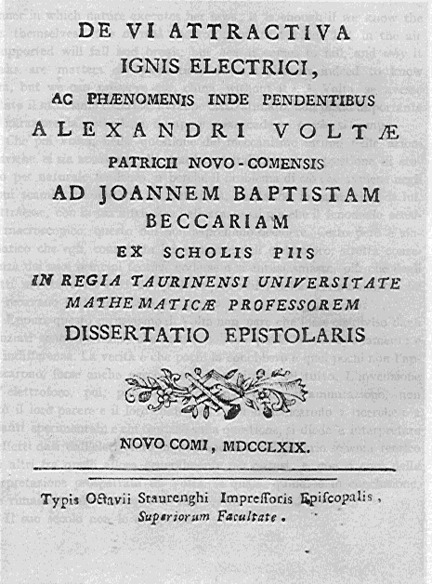
Volta se rodio i školovao u talijanskom gradu Como. Voltini roditelji, Filippo Volta i Maria Maddalena su ga poslali na školovanje uisusovačku školu s ciljem da postane odvjetnik. Međutim, mladi Volta se više zanimao za električne pojave, pa je tako još kao mladi student napisao pjesmu na latinskom "De vi attractiva ignis electrici ac phaenomenis inde pendentibus", u kojoj je opisao svoje oduševljenje električnim pojavama.

Slide 3
Alessandro se zaposlio
1774. godine je postao profesor fizike u svojem rodnom gradu, a 1779. godine imenovan je profesorom na Sveučilištu u Paviji. 1791. godine bio je primljen za člana Royal Society Cluba u Londonu. 1794. godine se oženio Teresom Pelegrini, kćerkom grofa Ludovica Pelegrinija.

Slide 4
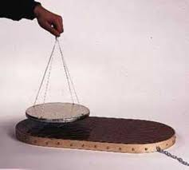
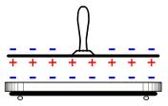
Izumi i pokusi
Volta je vršio mnogo pokusa, pa je tako 1775. godine izradio "Elektrophor", napravu koja proizvodi statični elektricitet. 1776. i 1777. godine posvjećuje se kemiji plinova i otkriva plin metan.

Slide 5
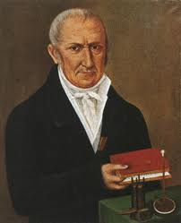
Volntin elektrostatički stup
Negdje oko 1800. godine napravio je takozvani Voltin elektrostatički stup, prethodnika moderne baterije. Voltin elektrostatički stup je baterija, koja se sastoji od izmjenično poredanih ploča bakra i cinka. Između ploča se nalazila krpica koja ih je međusobno dijelila. Pošto je kroz stup stalno prolazila stuja, Voltin elektostatički stup je bio najupotrebljiviji izvor električne energije.

Slide 6
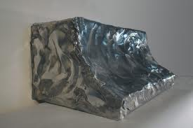
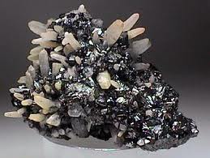
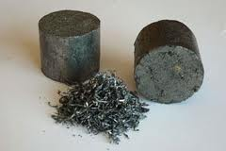
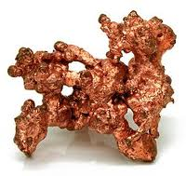
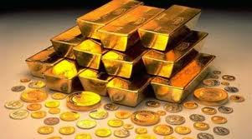
Voltin niz
Naponski (Voltin) niz je naziv koji je dao Volta s obzirom na tu pojavu, pri čem je svaki navedeni metal elektropozitivniji od sljedećega (to je nazvano po njemu; Voltin niz). Ovim redom je poredao te metale:
Cink,
Olovo,
Kositar,
Željezo,
Bakar,
Srebro,
Zlato,
Platina

Slide 7
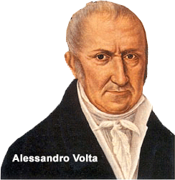
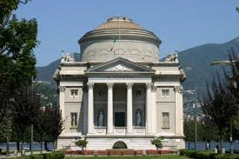
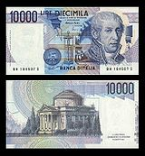
Smrt Alessandra
Napoleon ga je 1810. godine proglasio grofom. 70 godina poslije njegove smrti, 1897. godine, po njemu je nazvana jedinica za napon (Volt).
Volta je pokopan u gradu Como u Italiji. Blizu jezera Como danas se nalazi muzej posvjećen njemu, "Templo Voltiano", u kojem se čuvaju njegove bilješke i njegovi originalni instrumenti. Do uvođenja eura, na talijanskoj novčanici od 10000 lira se nalazio njegov lik.

Slide 8
KRAJ
Prezentaciju izradile.
Paula Domijan 7.c
Hana Brnica 7.c

